Slide 1

语言入门

Slide 2
报告内容
一 R简介
二 函数与对象
三 编写脚本
四 R绘图
五 编写函数
六 数据保存

Slide 3
一 R 简 介

Slide 4
R语言的由来
R语言是从S语言演变而来的。
S语言是二十世纪70年代诞生于贝尔实验室，由Rick Becker, John Chambers, Allan Wilks开发。
基于S语言开发的商业软件Splus，可以方便的编写函数、建立模型，具有良好的扩展性，取得了巨大成功。
1995年由新西兰Auckland大学统计系的Robert Gentleman和Ross Ihaka，编写了一种能执行S语言的软件，并将该软件的源代码全部公开，这就是R软件，其命令统称为R语言。

Slide 5
R软件简介
R是开源软件，代码全部公开，对所有人免费。
R可在多种操作系统下运行，如Windows、MacOS、多种Linux和UNIX等。
R需要输入命令，可以编写函数和脚本进行批处理运算，语法简单灵活。
目前在R网站上约有2100个程序包，涵盖了基础统计学、社会学、经济学、生态学、地理学、医学统计学、生物信息学等诸多方面。

Slide 6
下载和安装R
The Comprehensive R Archive Network
简称CRAN，提供下载安装程序和相应软件包。
R主页 http://www.r-project.org/
Windows版本下载地址之一：
http://ftp.ctex.org/mirrors/CRAN/bin/windows/base/R-2.9.2-win32.exe
下载完成后，双击R-2.9.2-win32.exe 开始安装。一直点击下一步，各选项默认。

Slide 7
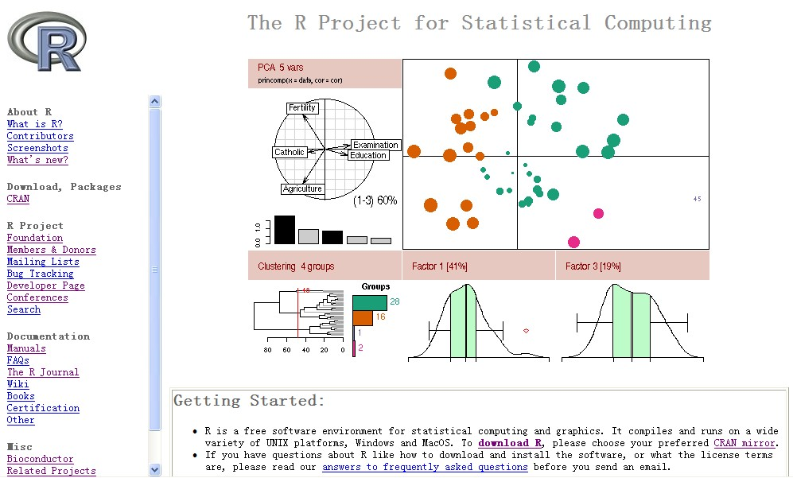
图1 R软件首页 http://www.r-project.org/

Slide 8
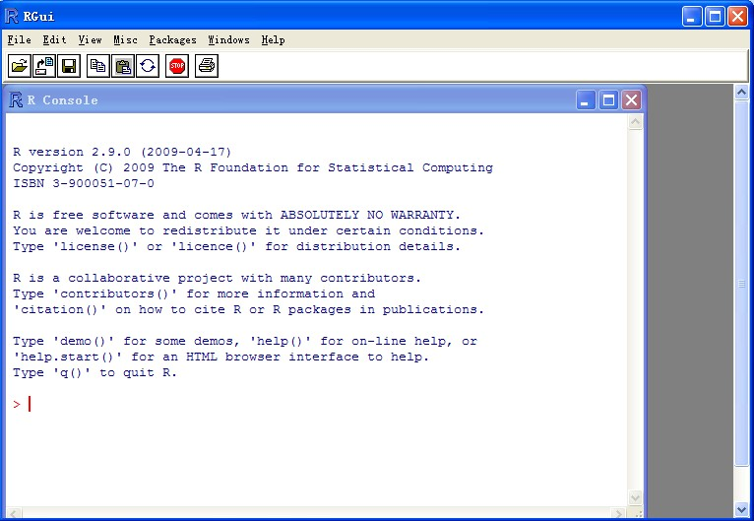
菜单栏
快捷按钮
控制台
命令行
图2 R登陆界面(Windows版)
路径： 开始>所有程序>R 2.9.2

Slide 9
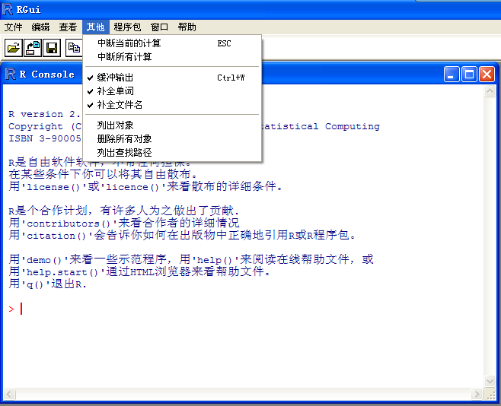
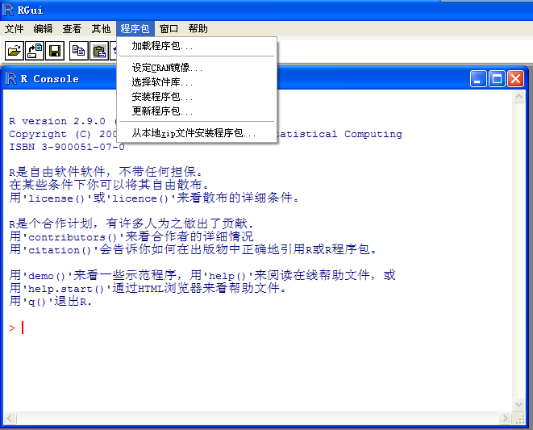
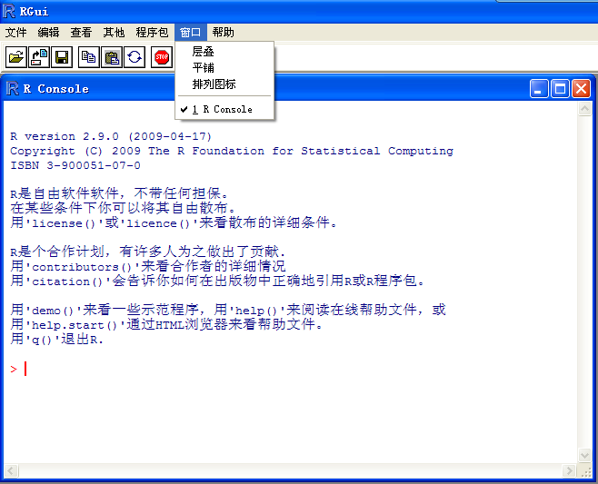
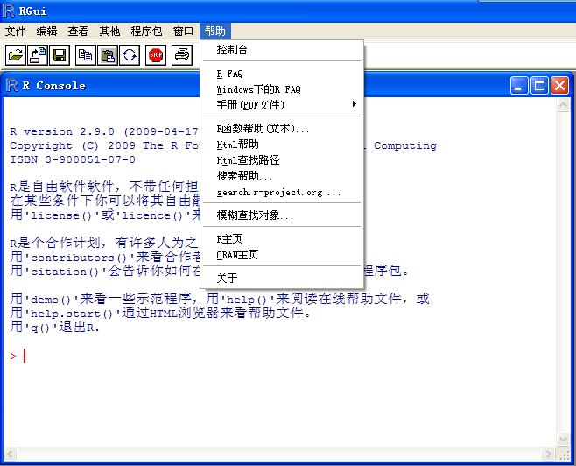
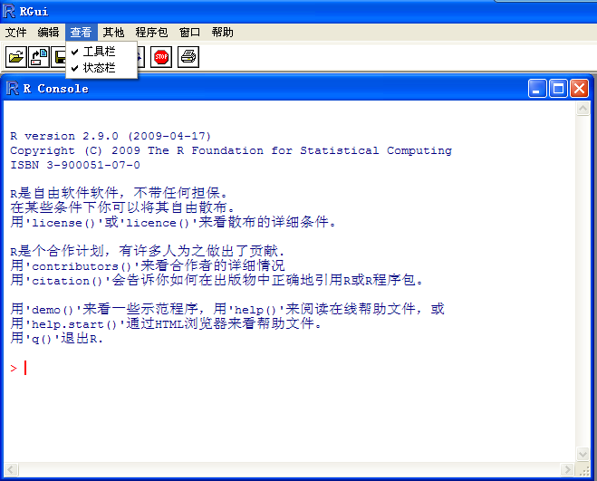
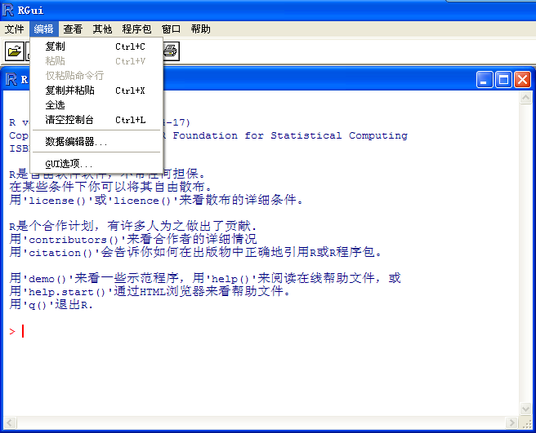
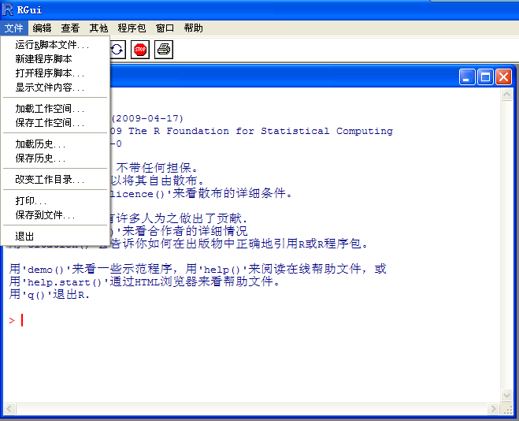
图3 R Gui 的菜单介绍

Slide 10
练习一：下载和安装R
下载并安装R软件
了解R的菜单

Slide 11
R程序包
为什么要安装程序包？
特定的分析功能，需要用相应的程序包实现。
例如：系统发育分析，往往要用到ape程序包，群落生态学vegan包等等。
程序包是什么？
R程序包是多个函数的集合，具有详细的说明和示例。
Window下的R程序包是已经编译好的zip包。
每个程序包包含R函数、数据、帮助文件、描述文件等。

Slide 12
常用R程序包
base- R 基础功能包
stats- R统计学包
nlme- 线性及非线性混合效应模型
Graphics- 绘图
lattice- 栅格图
ape- 系统发育与进化分析
apTreeshape- 进化树分析
seqinr- DNA序列分析
ade4- 利用欧几里得方法进行生态学数据分析

Slide 13
常用R程序包
cluster- 聚类分析
ecodist- 生态学数据相异性分析
mefa- 生态学和生物地理学多元数据处理
mgcv- 广义加性模型相关
mvpart- 多变量分解
nlme- 线性及非线性混合效应模型
ouch- 系统发育比较
BiodiversityR - 基于Rcmdr的生物多样性数据分析
vegan- 植物与植物群落的排序，生物多样性计算

Slide 14
常用R程序包
maptools- 空间对象的读取和处理
sp- 空间数据处理
spatstat- 空间点格局分析，模型拟合与检验
splancs- 空间与时空点格局分析
picante- 群落系统发育多样性分析

Slide 15
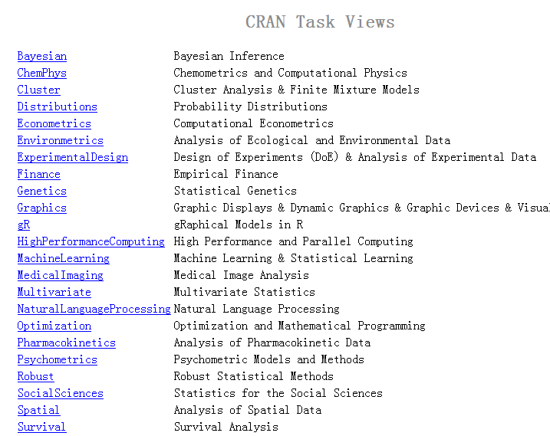
图4 CRAN Task Views： 对程序包的分类介绍

Slide 16
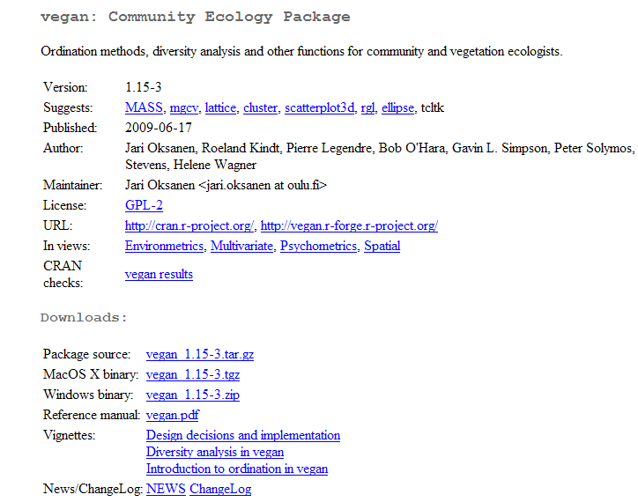
图5 vegan包页面

Slide 17
R程序包
在CRAN 提供了每个包的源代码和编译好的MacOS、Window下的程序包
以vegan包为例，CRAN提供了：
Package source: vegan_1.15-3.tar.gz
MacOS X binary: vegan_1.15-3.tgz
Windows binary: vegan_1.15-3.zip
Reference manual: vegan.pdf 等
Window平台下程序包为zip文件，安装时不要解压缩。

Slide 18
R程序包安装
1 连网时，用函数install.packages()，
选择镜像后，程序将自动下载并安装程序包。
例如： 打开RGui,在控制台中输入
install.packages(“ape")
2 安装本地zip包
路径：Packages>install packages from local files
选择光盘或者本地磁盘上存储zip包的文件夹。

Slide 19
程序包使用
在控制台中输入如下命令：
library(vegan)
library(ade4)
调用程序包内的函数与R内置的函数调用方法一样
library(vegan)
This is vegan 1.15-3
Warning message:
package 'vegan' was built under R version 2.9.1

Slide 20
练习二 安装并导入程序包
安装程序包
程序包>从本地zip文件安装程序包
调用程序包
library(vegan)
library(ape)

Slide 21
查看帮助文件
如何知道ape程序包内部都有哪些函数？
最常用的方法：
1 菜单 帮助>Html帮助
2 查看pdf帮助文档（从程序包下载页面下载）

Slide 22
查看帮助文件
1 help("t.test")
2 ?t.test
3 help.search("t.test")
4 apropos("t.test")
5 RGui>Help>Html help
6 查看R包pdf手册

Slide 23
帮助文件的内容
以lm函数为例：
lm(stats) #函数名及所在包
Fitting Linear Models # 标题
Description #函数描述
Usage # 默认选项
Arguments # 参数
Details # 详情
Author(s) # 作者
References # 参考文献
Examples # 举例

Slide 24
练习三 查看帮助文件
打开ape软件包的帮助文件
library(ape)
查找ape包中plot.phylo函数的帮助
输入 ?plot.phylo
将其中的Example文件粘贴到Console中，查看运行的结果。

Slide 25
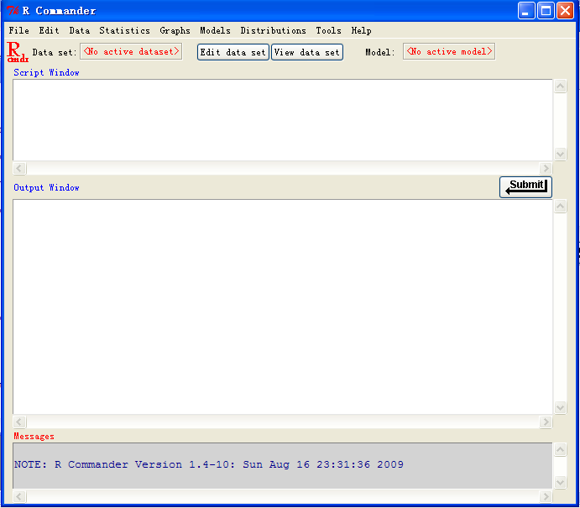
图形界面之一：R Commander
界面操作代码
结果输出
图6 R commander 界面 library(Rcmdr)

Slide 26
为什么要学习编程?
界面操作直观易学，但也存在一些不足：
操作的过程难以保存，数据处理不够灵活，在进行步骤繁多的数据处理工作时十分费时费力；在建立模型或自己编写函数时也会遇到困难。而这些困难可以通过编程解决。
学习R编程，首先要了解R的函数、对象及其操作。

Slide 27
二 R函数与对象

Slide 28
数据表的行与列
列名 Column names
表1 数据表、数据框与向量
 | 物种数 | 科数 | 属数 | 海拔 | 坡度 | 类型
样方1 | 40 | 15 | 22 | 600 | 25 | 山顶
样方2 | 51 | 12 | 26 | 350 | 30 | 山坡
样方3 | 46 | 11 | 20 | 390 | 45 | 山坡
样方4 | 38 | 12 | 24 | 260 | 20 | 低地
样方5 | 49 | 10 | 25 | 220 | 33 | 低地
每行作为一个Entry
字符串、因素
行名Row names
字符串
每列可看做带名称的向量

Slide 29
R的函数
R是一种解释性语言，不需要先编译成.exe文件，输入后可直接运行。
函数形式
function(对象，选项= )
平均值 mean()
线性回归 lm(y~x, data=test)
R处理的所有数据、变量、函数和结果都以对象的形式保存。

Slide 30
R的函数
每一个函数执行特定的功能，后面紧跟括号，例如：
平均值 mean()
求和 sum()
绘图 plot()
排序 sort()
除了基本的运算之外，R的函数又分为高级和低级函数，高级函数内部嵌套了复杂的低级函数，例如plot()是高级绘图函数，函数本身会根据数据的类型，经过程序内部的函数判别之后，绘制相应类型的图形，并有大量的参数可选择。

Slide 31
部分函数
计算
log(x)
log10(x)
exp(x)
sin(x)
cos(x)
tan(x)
asin(x)
acos(x)
min(x)
max(x)
range(x)
length(x)
统计检验
mean(x)
sd(x)
var(x)
median(x)
quantile(x,p)
cor(x,y)
t.test()
lm(y ~ x)
wilcox.test()
kruskal.test()
统计检验
lm(y ~ f+x)
lm(y ~ x1+x2+x3)
bartlett.test
binom.test
fisher.test
chisq.test
glm(y ~ x1+x2+x3, binomial)
friedman.test
...

Slide 32
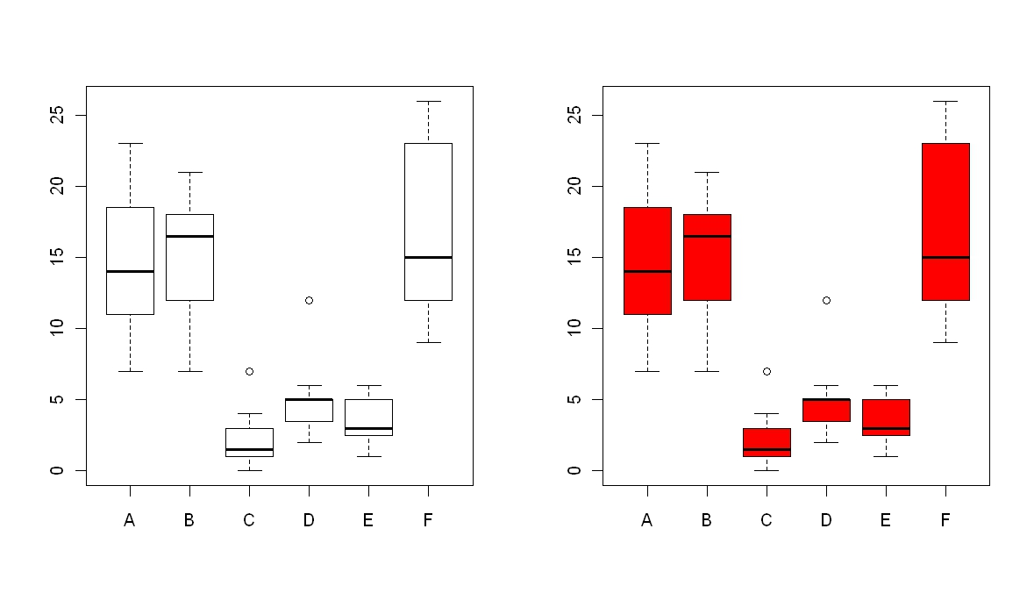
R函数调用及其选项
图7 箱线图修饰前后(左：默认值，右：修改属性后)
boxplot(count ~ spray, data = InsectSprays)
boxplot(count ~ spray, data = InsectSprays, col = "red")

Slide 33
R函数调用及其选项
函数的调用方法, 函数名+() 如 plot(), lm(),并将对象放入括号中，“=”表示设定参数。例如：
boxplot(day~type, data=bac, col=“red“, xlab=“Virus”, ylab=“days”)
day~type，以type为横轴，day为纵轴绘制箱线图。
data=bac 数据来源bac
col=“red” 箱线图为红色
xlab=“Virus” 横轴名称为Virus
ylab=“days” 纵轴名称为days

Slide 34
练习四：查询函数帮助
查看boxplot的帮助文件
?boxplot
查看最后的examples
将帮助文件中的内容粘贴到控制台中，运行并观看运行结果。
boxplot(count ~ spray, data = InsectSprays, col = "lightgray")
选项更改
boxplot(count ~ spray, data = InsectSprays, col = “red”, xlab=“spray”, ylab=“counts”)

Slide 35
赋值与注释
在控制台中键入如下命令
2+2
a<-2
<-也可用=, ->代替
b<-2
c<-a+b
c
#注释
赋值符号

Slide 36
为对象起名
R是区分大小写的，A与a是不同的。
对象名不能用数字开头，但是数字可以放在中间或结尾。推荐用”.”作为间隔，例如 anova.result1。
举例：一个向量a，包含了四个元素，
a<-c(10,15,21,18)该向量为数值型，长度为4。
保留名称(命名对象时不要与保留名称冲突)：
NA, NaN, pi, LETTERS, letters, month.abb, month.name

Slide 37
对象的类型
数值型 Numeric 如 100, 0, -4.335
字符型 Character 如 “China”
逻辑型 Logical 如TRUE, FALSE
因子型 Factor 表示不同类别
复数型 Complex 如：2 + 3i

Slide 38
对象的类别
向量(vector) 一系列元素的组合。
因子(factor) 因子是一个分类变量，如“a”,”a”,”a”,”a”,”b”,”b”,”b”,”c”,”c”
数组(array) 数组是k维的数据表。
矩阵(matrix) 矩阵是数组的一个特例，维数k = 2。
数据框(dataframe) 是由一个或几个向量和（或）因子构成，它们必须是等长的，但可以是不同的数据类型。
列表(list) 列表可以包含任何类型的对象。
(据Paradis, 2005)

Slide 39
运算符
数学运算 运算后给出数值结果
+, -, *, /, ^
比较运算 运算后给出判别结果（TRUE FALSE）
>, <, <=, >=, ==, !=
逻辑运算 与、或、非
!, &, &&, |, ||

Slide 40
外部数据读取
最为常用的数据读取方式是用read.table() 函数或read.csv()函数读取外部txt或csv格式的文件。
txt文件，制表符间隔
csv文件，逗号间隔
一些R程序包（如foreign）也提供了直接读取Excel, SAS, dbf, Matlab, spss, systat, Minitab文件的函数。

Slide 41
read.table()的使用
例：test.data<-read.table("D:/R/test2.txt",header=T)
header=T表示将数据的第一行作为标题。
read.table(file=file.choose(),header=T) 可以弹出对话框，选择文件。

Slide 42
实例：从数据输入到t检验
现有6名患者的身高和体重，检验体重除以身高的平方是否等于22.5。
表2 六名患者的身高和体重
编号 | 1 | 2 | 3 | 4 | 5 | 6
身高 m | 1.75 | 1.80 | 1.65 | 1.90 | 1.74 | 1.91
体重kg | 60 | 72 | 57 | 90 | 95 | 72

Slide 43
第一种方式：从控制台输入数据
数据量较少时可以从控制台直接输入：
height<-c(1.75, 1.80, 1.65, 1.90, 1.74, 1.91)
weight<-c(60, 72, 57, 90, 95, 72)
sq.height<-height^2
ratio<-weight/sq.height
t.test(ratio, mu=22.5)

Slide 44
第二种方式 从外部读取数据
数据量较大时用read.table函数从外部txt文件读取
第1步 将Excel中的数据另存为.txt格式（制表符间隔）或.csv格式。
第2步 用read.table()或read.csv()函数将数据读入R工作空间，并赋值给一个对象。

Slide 45
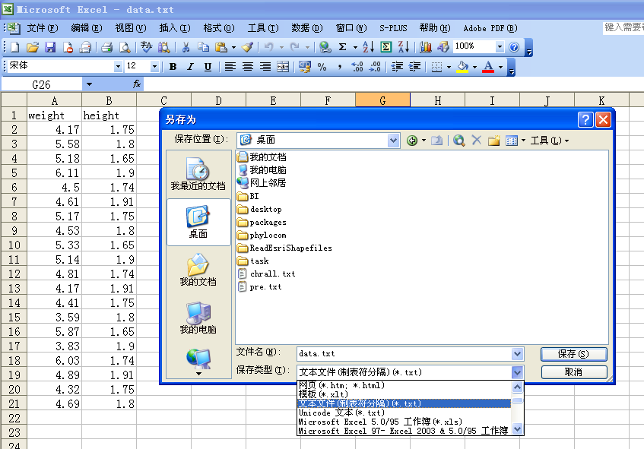
图8 在Excel中将数据存为txt文件

Slide 46
实例：t检验(续)
一般从txt文档读取数据。每一行作为一个观测值。每一行的变量用制表符，空格或逗号间隔开。
read.table(”位置”, header=T)
read.csv(”位置”,header=T)
#从外部读取数据
data1<-read.table("d:/t.test.data.txt",header=T)
bmi<- data1$weight/data1$height^2
t.test(bmi, mu=22.5) #t检验

Slide 47
练习五：数据读取和t检验
将表2中的数据录入Excel中，另存为t.test.txt文件。
用read.table函数读取该文件。
t.test.data<-read.table(“X:/t.test.txt”, header=T)
对变量t.test.data中的
attach(t.test.data)
ratio<-weight/height^2
t.test(ratio)

Slide 48
实例：从数据输入到单因素方差分析
将三种不同菌型的伤寒病毒a,b,c分别接种于10，9，和11只小白鼠上，观察其存活天数，问三种菌型下小白鼠的平均存活天数是否有显著差异。
a菌株：2, 4, 3, 2, 4, 7, 7, 2, 5, 4
b菌株：5, 6, 8, 5, 10, 7, 12, 6, 6
c菌株：7,11,6, 6, 7, 9, 5, 10, 6, 3, 10

Slide 49
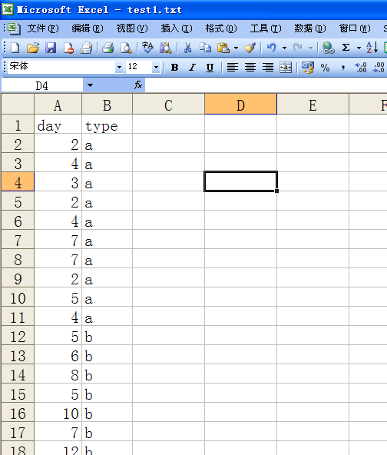
准备数据表
图9 数据表的准备
day和type 各为一列

Slide 50
实例：方差分析(续)
#数据读取，将test1.txt中的内容保存到bac中， header=T表示保留标题行。
bac<-read.table("d:/anova.data.txt",header=T)
#将ba数据框中的type转换为因子(factor)
bac$type<-as.factor(bac$type)
ba.an<-aov(lm(day~type, data=bac))
summary(ba.an)
boxplot(day~type,data=bac,col="red")

Slide 51
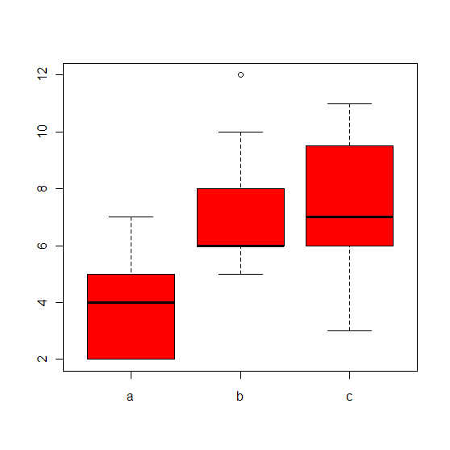
图10 三种菌型对小白鼠影响的箱线图

Slide 52
练习六： 方差分析和箱线图绘制
1 在excel中准备数据表
2 用R读取数据表
3 输入如下命令进行方差分析、绘制箱线图
boxplot(day~type,data=bac,col="red")
ba.an<-aov(lm(day~type,data=bac))
summary(ba.an)

Slide 53
向量、矩阵和数据框的生成与条件筛选
有时需要对读入的数据进行操作，将某一向量转换成矩阵，如条件筛选，此时将遇到向量、矩阵和数据框的生成、条件筛选等。
例如：提取前面群落数据表中，物种数>30的行，提取其中的某一列，进行分析等。

Slide 54
向量的创建
四种类型的向量
字符型
character<-c("China", "Korea", "Japan", "UK", "USA", "France", "India", "Russia")
数值型
numeric<-c(1, 3, 6, 7, 3, 8, 6, 4)
逻辑型
logical<-c(T, F, T, F, T, F, F, T)
复数型 略

Slide 55
向量的创建
c(2,5,6,9)
rep(2,times=4)
seq(from=3, to=21, by=3 )
[1] 3 6 9 12 15 18 21
“:”
1:15
[1] 1 2 3 4 5 6 7 8 9 10 11 12 13 14 15
通过与向量的组合，产生更为复杂的向量。
rep(1:2,c(10,15))

Slide 56
向量: 随机数的生成
runif(10, min = 0, max= 1)
[1] 0.32227168 0.12759789 0.33849635 0.84843855 0.67293416 0.14646444
[7] 0.60117150 0.39023874 0.04219423 0.67102520
rnorm(10, mean = 0, sd = 1)
[1] -1.58587380 -0.07775222 2.17126687 -1.02938226 0.46392281 0.74896049
[7] -0.24556829 1.39034371 1.09975487 -1.44682767

Slide 57
定义矩阵的维度
dim()和matrix()
x <- 1:12
dim(x) <- c(3,4)
[,1] [,2] [,3] [,4]
[1,] 1 4 7 10
[2,] 2 5 8 11
[3,] 3 6 9 12
matrix.x <- matrix(1:12,nrow=3,byrow=T)
t(x)#转置
为行或列添加名称：
row.names()
col.names()

Slide 58
数据框的创建
cbind() # 按列组合成数据框
country.data<-cbind(character,numeric,logical)
rbind() # 按行组合成数据框
data.frame() #生成数据框
d <- data.frame(character,numeric,logical)
head(d) #访问数据的前6行：

Slide 59
列表的创建
列表可以是不同类型甚至不同长度的向量(数值型，逻辑型，字符型等等)、数据框甚至是列表的组合。
list()
例如
list(character,numeric,logical,matrix.x)

Slide 60
对象的类型的判断
对象类型判断
mode()
class()
is.numeric() #返回值为TRUE或FALSE
is.logical()
is.charactor()
is.data.frame()

Slide 61
对象的类型的判断
对象类型转换
as.numeric() #转换为数值型
as.logical()
as.charactor()
as.matrix()
as.dataframe()

Slide 62
练习七：因子生成
将 100， 200， 400， 600， 800 输入R中，保存到numeric对象中
numeric<-c(100, 200, 400, 600, 800)
将numeric转换为factor
factor.numeric<-as.factor(numeric)
查看factor.numeric的内容
factor.numeric

Slide 63
引用向量内的元素
intake.pre <- c(5260, 5470, 5640, 6180, 6390, 6515, 6805, 7515, 7515, 8230, 8770)
intake.post <- c(3910, 4220, 3885, 5160, 5645, 4680, 5265, 5975, 6790, 6900, 7335)
intake.pre[5]; intake.pre[c(3,5,7)]
v <- c(3,5,7);intake.pre[v]
intake.pre[1:5]; intake.pre[-c(3,5,7)]

Slide 64
引用数据框中的元素
d <- data.frame(intake.pre, intake.post)
$ 引用
d$intake.pre
[,] 方括号引用
d[,1]; d[5,]

Slide 65
访问数据框内的元素
直接调用数据框内的列向量
attatch()
detatch()
在函数内部，对数据进行相应调整
with()
subset()
within()
transform()

Slide 66
条件筛选
条件筛选是先对变量否满足条件进行判断，满足为TRUE，不满足为FALSE。之后再用逻辑值对向量内的元素进行筛选。
intake.pre > 7000
[1] FALSE FALSE FALSE FALSE FALSE FALSE FALSE TRUE TRUE TRUE TRUE
intake.pre[intake.pre > 7000]
intake.post[intake.pre > 7000 & intake.pre <= 8000]
intake.pre > 7000 & intake.pre <= 8000

Slide 67
练习八：条件筛选
创建一个2到50的向量 vector1
2, 4, 6, 8, ..., 48, 50
vector1<-seq(from=2, to=50, by=2)
选取vector1中的第20个元素 vector1[20]
选取vector1中的第10，15，20个元素 vector1[c(10,15,20)]
选取vector1中的第10到20个元素
vector1[10:20]
选取vector1中值大于40的元素
vector1[vector>40]

Slide 68
排序
将向量中的元素按照一定顺序排列。
sort() 按数值大小排序
举例：
intake$post
sort(intake$post)
order() 给出从小到大的出现序号。
order(intake$post)
o <- order(intake$post)

Slide 69
工作空间
ls() 列出工作空间中的对象
rm() 删除工作空间中的对象
rm(list=ls()) 删除空间中所有对象
save.image() 保存工作镜像
sink() 将运行结果保存到指定文件中
getwd() 显示当前工作文件夹
setwd() 设定工作文件夹

Slide 70
练习九：了解工作路径
1 查看当前R工作的空间目录
getwd()
2 将R工作的路径设置为 d:/data/
setwd(“d:/data”)

Slide 71
三 编写脚本

Slide 72
编写脚本（Scripting）
脚本是什么？
脚本是一系列命令。
可以先批量的编号程序，或者对别人已经编好的程序进行修改。之后输入到控制台进行调试，以满足数据分析的需求。
语言高亮显示
在代码较多的情况下，有时需要对行数、函数、括号、函数选项等进行高亮显示，设置成不同的颜色，以减少错误。

Slide 73
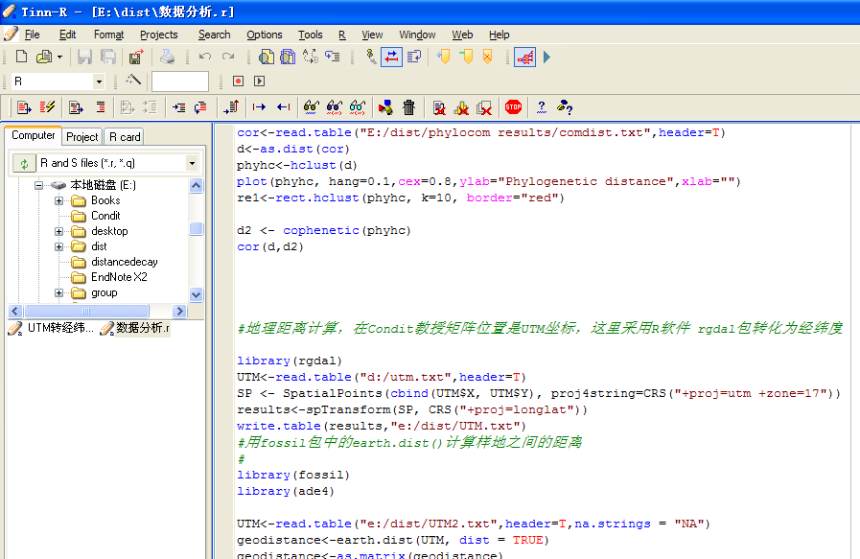
图11 TinnR对R脚本的高亮显示

Slide 74
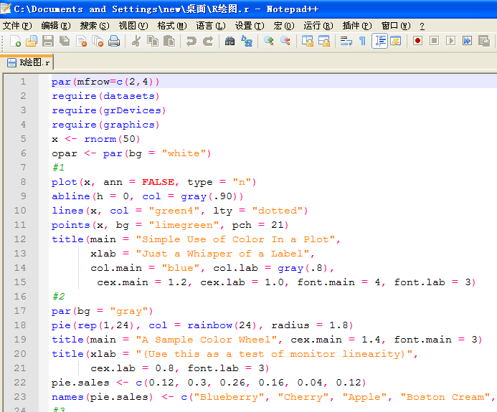
图12 NotePad++对R脚本的高亮显示

Slide 75
编辑器
R自带的脚本编辑器
Editplus （www.editplus.com ）
TinnR (http://www.sciviews.org/Tinn-R/ )
Ultraedit （www.ultraedit.com/ ）
Emacs （www.gnu.org/software/emacs/ ）
Notepad++ 与NpptoR组合
（http://notepad-plus.sourceforge.net/ ）
记事本或写字板 等等

Slide 76
举例-回归分析脚本
对一批涂料进行研究，确定搅拌速度对杂质含量的影响，数据如下，试进行回归分析
表3 搅拌速度对涂料中杂质的影响
转速rpm | 20 | 22 | 24 | 26 | 28 | 30 | 32 | 34 | 36 | 38 | 40 | 42
杂质率% | 8.4 | 9.5 | 11.8 | 10.4 | 13.3 | 14.8 | 13.2 | 14.7 | 16.4 | 16.5 | 18.9 | 18.5

Slide 77
脚本举例
#将以下代码粘贴到编辑器中，另存为regression.r文件。
rate<-c(20, 22, 24, 26, 28, 30, 32, 34, 36, 38, 40, 42)
impurity <-c(8.4, 9.5, 11.8, 10.4, 13.3, 14.8, 13.2, 14.7, 16.4, 16.5, 18.9, 18.5)
plot(impurity~rate)
reg<-lm(impurity~rate)
abline(reg,col="red")
summary(reg)

Slide 78
运行脚本
三种运行方式
1 通过source()函数运行
source(“d:/regression.r”)
2 通过R脚本编辑器运行
路径：RGui>File>Open Script #Ctrl+R运行
3 直接粘贴到R控制台
ctrl+c, ctrl+v

Slide 79
练习十:R脚本运行
将R命令粘贴到记事本中，另存为regression.R文件。
分别通过三种方式运行R脚本。

Slide 80
四 R绘图

Slide 81
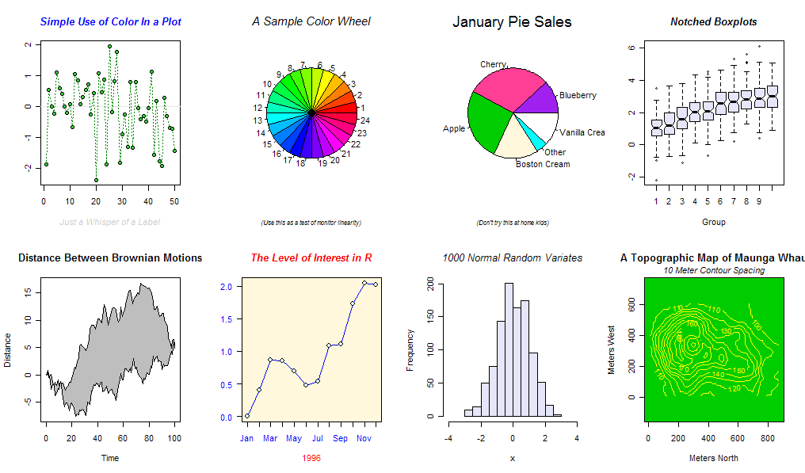
图13 R绘制的图形

Slide 82
R绘图功能
R具备卓越的绘图功能，通过参数设置对图形进行精确控制。绘制的图形能满足出版印刷的要求，可以输出JPEG、TIFF、EPS、emf、pdf、png等各种格式。
绘图是通过绘图函数结合相应的选项完成的。
绘图函数包括高水平绘图函数和低水平绘图函数。

Slide 83
高水平绘图函数
plot() 绘制散点图等多种图形
hist() 直方图
boxplot() 箱线图
stripchart() 点图
barplot() 条形图
dotplot() 点图
piechart() 饼图
interaction.plot()
matplot()
……

Slide 84
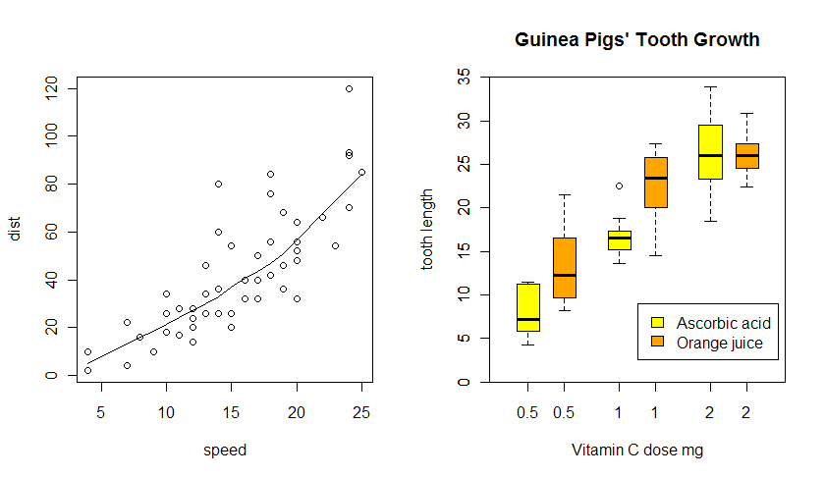
图14 散点图与箱线图举例

Slide 85
低水平绘图函数
lines() 添加线
curve() 添加曲线
abline() 添加给定斜率的线
points() 添加点
segments() 折线
arrows() 箭头
axis() 坐标轴
box() 外框
title() 标题
text() 文字
mtext() 图边文字
… …

Slide 86
绘图参数
参数用在函数内部，在没有设定值时使用默认值。
font= 字体
lty= 线类型
lwd= 线宽度
pch= 点的类型,
xlab= 横坐标
ylab= 纵坐标
xlim= 横坐标范围
ylim= 纵坐标范围

Slide 87
举例：绘图
生成0到2之间的50个随机数，分别命名为x,y
x <- runif(50,0,2)
y <- runif(50,0,2)
绘图：将主标题命名为“散点图”， 横轴命名为”横坐标”， 纵轴命名为“纵坐标”
plot(x, y, main=“散点图”, xlab=“横坐标”, ylab=“纵坐标")
text(0.6,0.6,"text at (0.6,0.6)")
abline(h=.6,v=.6)

Slide 88
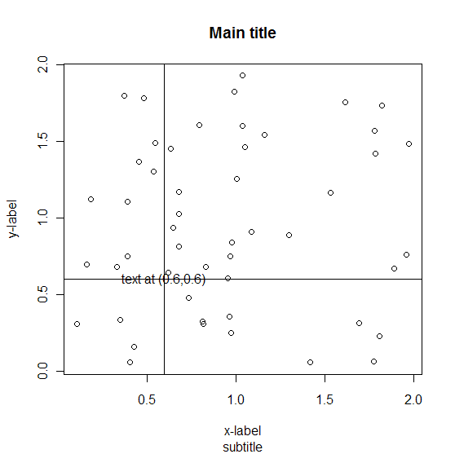
图15 绘图举例

Slide 89
例：分步绘图
plot(x, y, type="n", xlab="", ylab="", axes=F) #打开绘图窗口，不绘制任何对象
points(x,y) #添加坐标点
axis(1) #添加横轴
axis(at=seq(0.2,1.8,0.2), side=3) #添加纵轴
box() #补齐散点图的边框
title(main="Main title", sub="subtitle", xlab="x-label", ylab="y-label")
#添加标题、副标题、横轴说明、纵轴说明

Slide 90
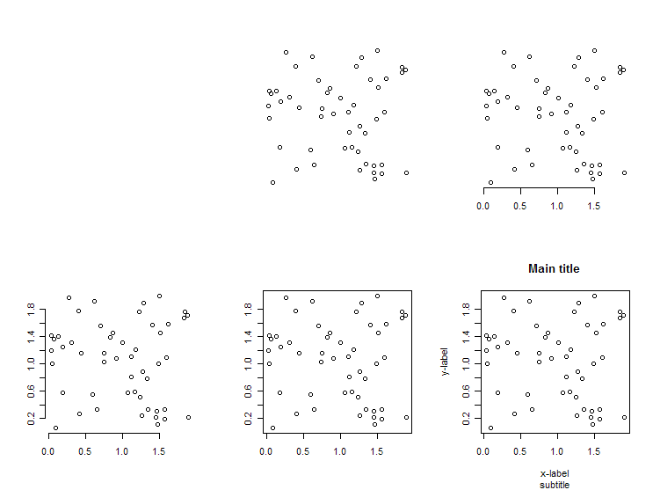
A
B
C
D
E
F
图16 分步绘图

Slide 91
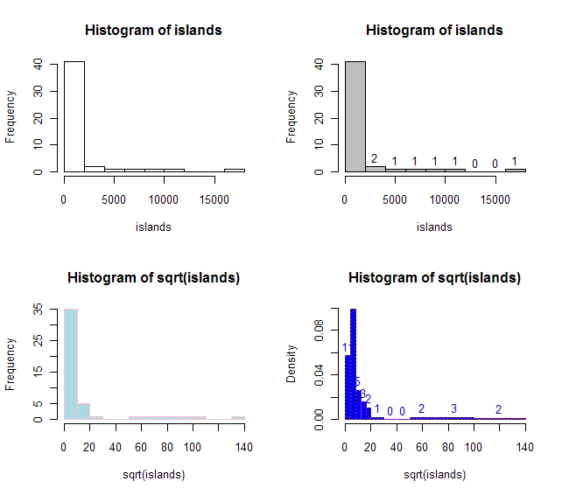
一页多图
par()
par(mfrow=c(2,2)
...
图17一页多图

Slide 92
在原有图形上添加元素
举例：
x <- rnorm(100) # 生成随机数
hist(x,freq=F) # 绘制直方图
curve(dnorm(x),add=T) # 添加曲线
h <- hist(x, plot=F) # 绘制直方图
ylim <- range(0, h$density, dnorm(0)) #设定纵轴的取值范围
hist(x, freq=F, ylim=ylim) #绘制直方图
curve(dnorm(x),add=T,col="red") #添加曲线

Slide 93
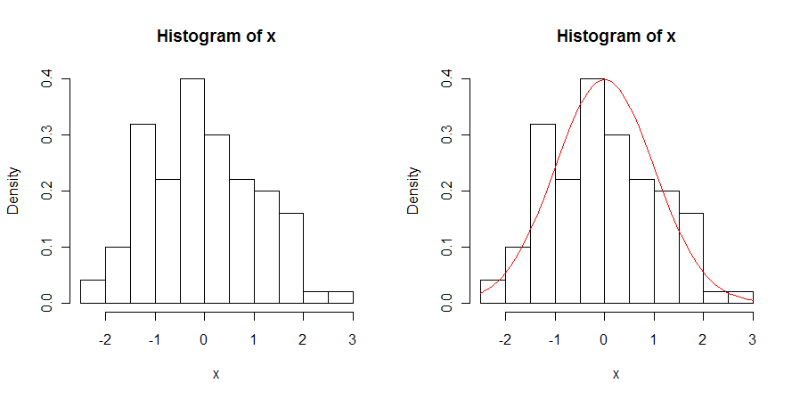
图18 在原有直方图上添加曲线

Slide 94
练习十一：绘图练习
练习1 将Rplots.r中的代码拷贝到R控制台中，查看R绘制的图形。
练习2 对例进行回归分析，并绘制散点图，并为散点图添加回归直线。
plot(impurity~rate)
reg<-lm(impurity~rate)
abline(reg,col="red")
summary(reg)

Slide 95
五 编写函数

Slide 96
编程基础
R可以灵活的编写程序，用户自己编写的程序可以直接调用。R语言编程时无需声明变量的类型，这与C,C++等语言不同。
基本格式
function.name<-function(x, y)
{
表达式
}
函数内部也可用#添加注释

Slide 97
程序流程控制 if
if 表达式的写法
if(条件) 表达式
if(条件) 表达式1 else 表达式2
举例：
if(p<=0.05)
print(“p<=0.05!")
else
print(“p>0.05!")

Slide 98
循环 for, while
for(变量 in 向量) 表达式
for(i in 1:10) print(i)
while(条件) 表达式
i <- 1
while(i<10)
{
print(i)
i <- i + 1
}

Slide 99
函数举例
定义函数：
rcal<-function(x,y)
{
z <- x^2 + y^2;
result<-sqrt(z) ;
result;
}
调用函数：
rcal(3,4)

Slide 100
练习十二 编写函数
编写一个函数，给出两个数之后，直接给出这两个数的平方和。
sqtest<-function(x, y)
{
z1=x^2;
z2=y^2;
z3=z1+z2;
z3
}

Slide 101
六 数据的保存

Slide 102
数据保存
sink()
unlink()
若有LaTeX基础，可以用
Sweave() 函数
该函数能将脚本、程序说明和运算结果直接保存成.tex文件，用LaTeX编译成pdf文件。

Slide 103
总 结
R是开源的统计绘图软件，也是一种自解释的语言，有大量的程序包可以利用。
R中的向量、列表、数组、统计结果等都是对象，可以方便的生成所需对象，并进行筛选。
R脚本是输入的多个命令行。
R具有精确控制的绘图功能，生成的图可以另存为多种格式。
R编写函数无需声明变量的类型，能利用循环、条件语句，控制程序的流程。

Slide 104
推荐教材
Peter Dalgaard Introductory statistics with R
Crawley Statistics an introduction using R
E. Paradis R for Beginners
Verzani SimpleR.
D G Rossiter Introduction to the R Project for Statistical Computing for use at ITC
J. Maindonald Using R for data analysis and graphics introduction code and commentary using R
Venables, W. N. & Ripley, B. D.
Modern Applied Statistics with S

Slide 105
R资源
  R主页: http://www.r-project.org
  CRAN 北京镜像(数学所)
  http://ftp.ctex.org/mirrors/CRAN/
  群落生态学数据分析
  http://ecology.msu.montana.edu/labdsv/R/labs/
  Statistics with R
  http://zoonek2.free.fr/UNIX/48_R/all.html
  NCEAS提供的R资源
  http://www.nceas.ucsb.edu/scicomp/RProgTutorialsLatest.html

